Slide 1
МИНИСТЕРСТВО ОБРАЗОВАНИЯ И НАУКИ РЕСПУБЛИКИ ДАГЕСТАН
ФЕДЕРАЛЬНАЯ ОБРАЗОВАТЕЛЬНАЯ ПРОГРАММА
ДОШКОЛЬНОГО ОБРАЗОВАНИЯ:
НОВАЯ ПОЛИТИКА
В ПРОГРАММНОМ ОБЕСПЕЧЕНИИ
Алиева Хадижат Бахмудкадиевна
Начальник отдела дошкольного образования
20
23

Slide 2
«Успешное будущее человека зависит от качественного образования и разностороннего развития. Такие возможности нужно обеспечить повсеместно, в любом регионе нашей страны», – В.В. Путин.
Нормативные изменения в сфере дошкольного образования
Векторы и направления обновления программного обеспечения дошкольного образования
МИНИСТЕРСТВО ОБРАЗОВАНИЯ И НАУКИ РЕСПУБЛИКИ ДАГЕСТАН
Проблемные зоны и «болевые» точки ФОП дошкольного образования, прогноз развития ситуации
Проблемы взаимодействия нормативных правовых документов в условиях введения ФОП дошкольного образования
Анализ современного программно-методического поля на уровне дошкольного образования
Структура и содержание ФОП дошкольного образования на этапе ее окончательного формирования
2

Slide 3
ПРОГРАММЫ ДОШКОЛЬНОГО ОБРАЗОВАНИЯ разрабатывались именитыми авторами-экспертами — педагогами дошкольного образования и детскими психологами
ТИПОВАЯ ПРОГРАММА принятая еще в 1984 году, в состав авторов которой входил один из основоположников детской психологии Александр Запорожец
НАВИГАТОР ОБРАЗОВАТЕЛЬНЫХ ПРОГРАММ ДОШКОЛЬНОГО ОБРАЗОВАНИЯ — 21 наименование
«От рождения до школы» - программа под редакцией Николая Вераксы
«Истоки» (в ее основе — тезисы Александра Запорожца)
«Золотой ключик»
«Детский сад по системе Монтессори»
«ПРОдетей» в основе которой — культурно-исторический подход к образованию, разработанный еще Львом Выготским
«Вдохновение» созданная c учетом результатов новейших отечественных и зарубежных психолого-педагогических исследований в области дошкольного детства и другие
«ПРОГРАММА ВОСПИТАНИЯ И ОБУЧЕНИЯ В ДЕТСКОМ САДУ» 1985 года под редакцией Маргариты Васильевой
В 2013 году были приняты ФГОС
КАЖДЫЙ ДЕТСКИЙ САД МОГ БРАТЬ ОДНУ ИЛИ ДВЕ ПРОГРАММЫ, В ЗАВИСИМОСТИ ОТ ПОТРЕБНОСТЕЙ, И ПЕРЕПИСЫВАТЬ ИХ ИСХОДЯ ИЗ СВОИХ РЕСУРСОВ, КАДРОВЫХ ВОЗМОЖНОСТЕЙ И ПРОСТРАНСТВЕННО-ПРЕДМЕТНОЙ СРЕДЫ
МИНИСТЕРСТВО ОБРАЗОВАНИЯ И НАУКИ РЕСПУБЛИКИ ДАГЕСТАН
40%
РЕГИОНАЛЬНЫЙ КОМПОНЕНТ
ПАРЦИАЛЬНЫЕ
ПРОГРАММЫ ТРАДИЦИИ ДОО
Обязательная часть
60%
3

Slide 4
Нормативно-правовая база организации образовательной деятельности в ДОО 21.02.2023 г.
Федеральный закон от 29 декабря 2012 г. № 273-ФЗ «Об образовании в Российской Федерации» (в ред. Федеральных законов от 31.07.2020 №304-ФЗ, от 14.07.2022 №295-ФЗ, от 24.09.2022 №371-ФЗ)
Приказ Министерства образования и науки Российской Федерации от 17 октября 2013 г. № 1155 (в ред. Приказов Минпросвещения России от 21.01.2019 № 31, от 08.11.2022 № 955) «Об утверждении федерального государственного образовательного стандарта дошкольного образования»
Приказ Министерства просвещения Российской Федерации от 31 июля 2020 г. № 373 (в ред. Приказа Минпросвещения России от 01.12.2022 № 1048) «Об утверждении порядка организации и осуществления образовательной деятельности по основным общеобразовательным программам - образовательным программам дошкольного образования»
Приказ Министерства просвещения Российской Федерации от 15 мая 2020 г. № 236 (в ред. Приказов Минпросвещения России от 08.09.2020 №471, от 04.10.2021№686) «Об утверждении Порядка приема на обучение по образовательным программам дошкольного образования»
Приказ Министерства просвещения Российской Федерации от 25 ноября 2022 г. № 1028 «Об утверждении федеральной образовательной программы дошкольного образования»
Приказ Минпросвещения России от 24.11.2022 № 1022 «Об утверждении федеральной адаптированной образовательной программы дошкольного образования для обучающихся с ограниченными возможностями здоровья»
МИНИСТЕРСТВО ОБРАЗОВАНИЯ И НАУКИ РЕСПУБЛИКИ ДАГЕСТАН
4

Slide 5
Нормативно-правовая база организации образовательной деятельности в ДОО 21.02.2023 г.
7. Постановление Главного государственного санитарного врача Российской Федерации от 28.09.2020 № 28 «Об утверждении санитарных правил СП 2.4.3648-20 «Санитарно-эпидемиологические требования к организациям воспитания и обучения, отдыха и оздоровления детей и молодежи»
8. Постановление Главного государственного санитарного врача Российской Федерации от 27 октября 2020 года № 32 «Об утверждении санитарно-эпидемиологических правил и норм СанПиН 2.3/2.4.3590-20 «Санитарно-эпидемиологические требования к организации общественного питания населения».
9. Постановление Главного государственного санитарного врача Российской Федерации от 28 января 2021 г. № 2 Об утверждении санитарных правил и норм СанПиН 1.2.3685-21 «Гигиенические нормативы и требования к обеспечению безопасности и (или) безвредности для человек факторов среды обитания» согласно приложению.
МИНИСТЕРСТВО ОБРАЗОВАНИЯ И НАУКИ РЕСПУБЛИКИ ДАГЕСТАН
4

Slide 6
ФЕДЕРАЛЬНАЯ ОБРАЗОВАТЕЛЬНАЯ ПРОГРАММА дошкольного образования
ФЕДЕРАЛЬНЫЙ ЗАКОН от 24.09.2022 № 371-ФЗ «О внесении изменений в Федеральный закон «Об образовании в Российской Федерации» и статью 1 Федерального закона «Об обязательных требованиях в Российской Федерации»»
УЧЕБНО-МЕТОДИЧЕСКАЯ ДОКУМЕНТАЦИЯ
федеральная рабочая программа воспитания,
примерный режим и распорядок дня дошкольных групп,
федеральный календарный план воспитательной работы
и иные компоненты
МИНИСТЕРСТВО ОБРАЗОВАНИЯ И НАУКИ РЕСПУБЛИКИ ДАГЕСТАН
ОСНОВНЫЕ ОБЩЕОБРАЗОВАТЕЛЬНЫЕ ПРОГРАММЫ подлежат приведению в соответствие с федеральными основными общеобразовательными программами:
не позднее
1 сентября 2023 года
ОПРЕДЕЛЯЕТ единые базовый объем и содержание образования определенного уровня и (или) определенной направленности, планируемые результаты освоения образовательной программы в Российской Федерации
4

Slide 7
ПРИКАЗ МИНПРОСВЕЩЕНИЯ РОССИИ
РАЗРАБАТЫВАЮТСЯ с учетом
уровня и направленности,
возможности организации углубленного изучения отдельных учебных предметов
профильного обучения на основе федеральных государственных образовательных стандартов
приоритетов научно-технологического развития Российской Федерации
плана мероприятий по реализации Стратегии научно-технологического развития Российской Федерации, утверждаемого на соответствующие годы Правительством Российской Федерации
ПРИКАЗ МИНПРОСВЕЩЕНИЯ РОССИИ ОТ 30.09.2022 № 874 «ОБ УТВЕРЖДЕНИИ ПОРЯДКА РАЗРАБОТКИ И УТВЕРЖДЕНИЯ ФЕДЕРАЛЬНЫХ ОСНОВНЫХ ОБЩЕОБРАЗОВАТЕЛЬНЫХ ПРОГРАММ»
МИНИСТЕРСТВО ОБРАЗОВАНИЯ И НАУКИ РЕСПУБЛИКИ ДАГЕСТАН
5

Slide 8
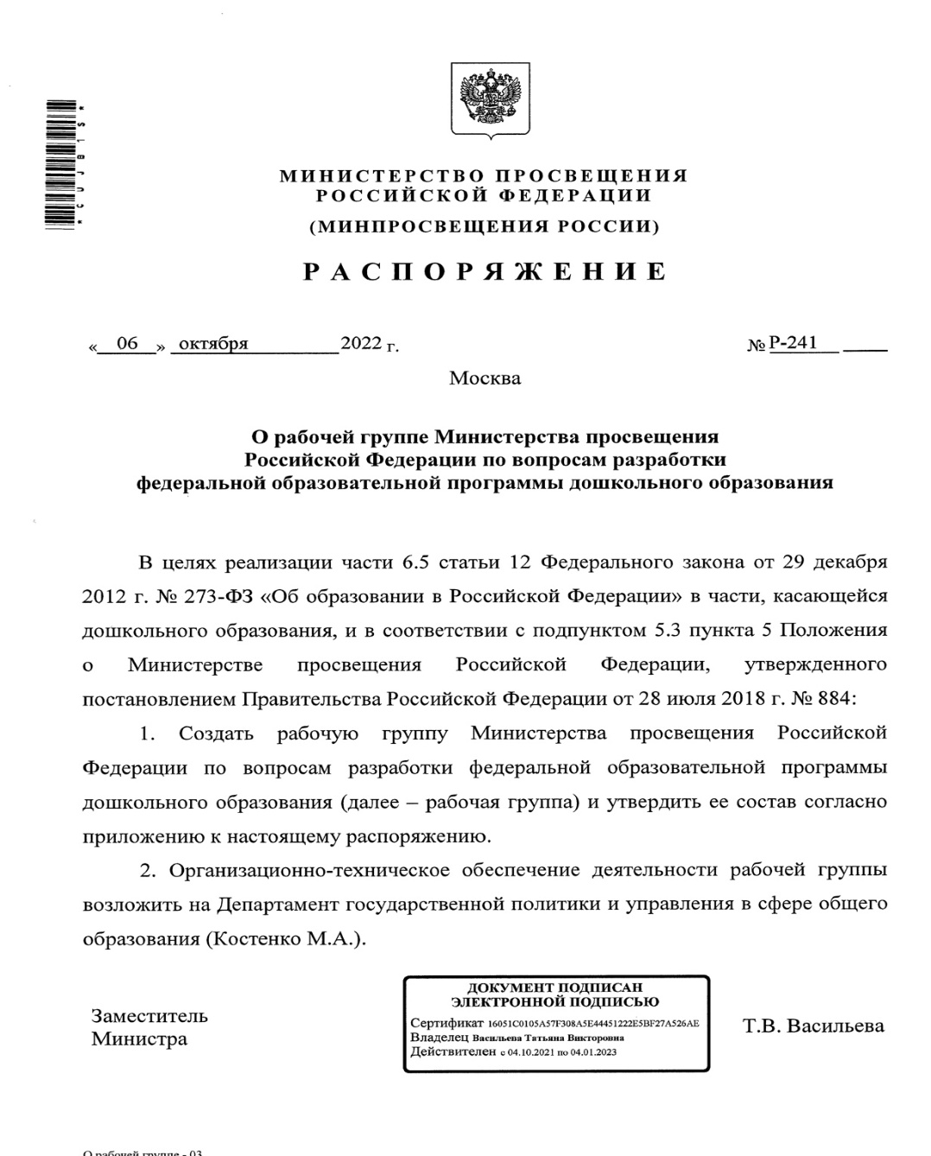
Распоряжением Минпросвещения России
от 6 октября 2022 г. № Р-241 создана рабочая группа Министерства просвещения Российской Федерации по вопросам разработки федеральной образовательной программы дошкольного образования.
МИНИСТЕРСТВО ОБРАЗОВАНИЯ И НАУКИ РЕСПУБЛИКИ ДАГЕСТАН
6

Slide 9
Федеральный закон от 29.12.2012 г. №273 «Об образовании в Российской Федерации»
П. 9) СТАТЬЯ 2: Образовательная программа - комплекс основных характеристик образования (объем, содержание, планируемые результаты) и организационно-педагогических условий, который представлен в виде:
учебного плана,
календарного учебного графика,
рабочих программ учебных предметов, курсов, дисциплин (модулей),
иных компонентов,
оценочных и методических материалов,
а также в предусмотренных настоящим Федеральным законом случаях в виде
рабочей программы воспитания,
календарного плана воспитательной работы,
форм аттестации.
МИНИСТЕРСТВО ОБРАЗОВАНИЯ И НАУКИ РЕСПУБЛИКИ ДАГЕСТАН
7

Slide 10
Федеральный закон от 29.12.2012 г. №273 «Об образовании в Российской Федерации»
СТАТЬЮ 2: дополнить пунктом 10.1 следующего содержания:
«Федеральная основная общеобразовательная программа - учебно-методическая документация:
федеральный учебный план,
федеральный календарный учебный график,
федеральные рабочие программы учебных предметов, курсов, дисциплин (модулей), иных компонентов,
федеральная рабочая программа воспитания,
федеральный календарный план воспитательной работы),
определяющая единые для Российской Федерации:
базовые объем и
содержание образования определенного уровня и (или) определенной направленности,
планируемые результаты освоения образовательной программы;»
(п. 10.1 введен Федеральным законом от 24.09.2022 № 371-ФЗ)
Термин «примерные программы» исключен применительно ко всем уровням общего образования
МИНИСТЕРСТВО ОБРАЗОВАНИЯ И НАУКИ РЕСПУБЛИКИ ДАГЕСТАН
8

Slide 11
Федеральный закон от 29.12.2012 г. №273 «Об образовании в Российской Федерации»
П. 3) В СТАТЬЕ 12: в части 6 слова «с учетом соответствующих примерных образовательных программ дошкольного образования» заменить словами «соответствующей федеральной образовательной программой дошкольного образования», дополнить предложением следующего содержания: «Содержание и планируемые результаты разработанных образовательными организациями образовательных программ должны быть не ниже соответствующих содержания и планируемых результатов федеральной программы дошкольного образования.»
П. 8) ЧАСТЬ 2 СТАТЬИ 28 ИЗЛОЖИТЬ В СЛЕДУЮЩЕЙ РЕДАКЦИИ:
«2. Образовательные организации при реализации образовательных программ свободны в определении содержания образования, выборе образовательных технологий, а также в выборе учебно-методического обеспечения, если иное не установлено настоящим Федеральным законом.» (в ред. Федерального закона от 24.09.2022 № 371-ФЗ)
МИНИСТЕРСТВО ОБРАЗОВАНИЯ И НАУКИ РЕСПУБЛИКИ ДАГЕСТАН
9

Slide 12
Федеральный закон от 29.12.2012 г. №273 «Об образовании в Российской Федерации»
В СТАТЬЕ 12: часть 6 Образовательные программы дошкольного образования разрабатываются и утверждаются организацией, осуществляющей образовательную деятельность, в соответствии с федеральным государственным образовательным стандартом дошкольного образования и соответствующей федеральной образовательной программой дошкольного образования. Содержание и планируемые результаты разработанных образовательными организациями образовательных программ должны быть не ниже соответствующих содержания и планируемых результатов федеральной программы дошкольного образования.
(в ред. Федерального закона от 24.09.2022 № 371-ФЗ)
МИНИСТЕРСТВО ОБРАЗОВАНИЯ И НАУКИ РЕСПУБЛИКИ ДАГЕСТАН
10

Slide 13
Федеральный закон от 29.12.2012 г. №273 «Об образовании в Российской Федерации»
В СТАТЬЕ 12: часть 6.4.
Организации, осуществляющие образовательную деятельность, … вправе непосредственно применять при реализации соответствующих основных общеобразовательных программ федеральные основные общеобразовательные программы, а также предусмотреть применение
федерального учебного плана, и (или)
федерального календарного учебного графика,
федеральных рабочих программ учебных предметов, курсов, дисциплин (модулей).
В этом случае соответствующая учебно-методическая документация не разрабатывается.
(часть 6.4 введена Федеральным законом от 24.09.2022 № 371-ФЗ)
МИНИСТЕРСТВО ОБРАЗОВАНИЯ И НАУКИ РЕСПУБЛИКИ ДАГЕСТАН
11

Slide 14
ФЕДЕРАЛЬНАЯ ОБРАЗОВАТЕЛЬНАЯ ПРОГРАММА дошкольного образования
ПРИКАЗ МИНИСТЕРСТВА ОБРАЗОВАНИЯ И НАУКИ РОССИЙСКОЙ ФЕДЕРАЦИИ от 17 октября 2013 г. № 1155 «Об утверждении федерального государственного образовательного стандарта дошкольного образования»
Предметом регулирования Стандарта являются отношения в сфере образования, возникающие при реализации образовательной программы дошкольного образования (далее - Программа).
МИНИСТЕРСТВО ОБРАЗОВАНИЯ И НАУКИ РЕСПУБЛИКИ ДАГЕСТАН
ФОП ДО
ОП ДО
12

Slide 15
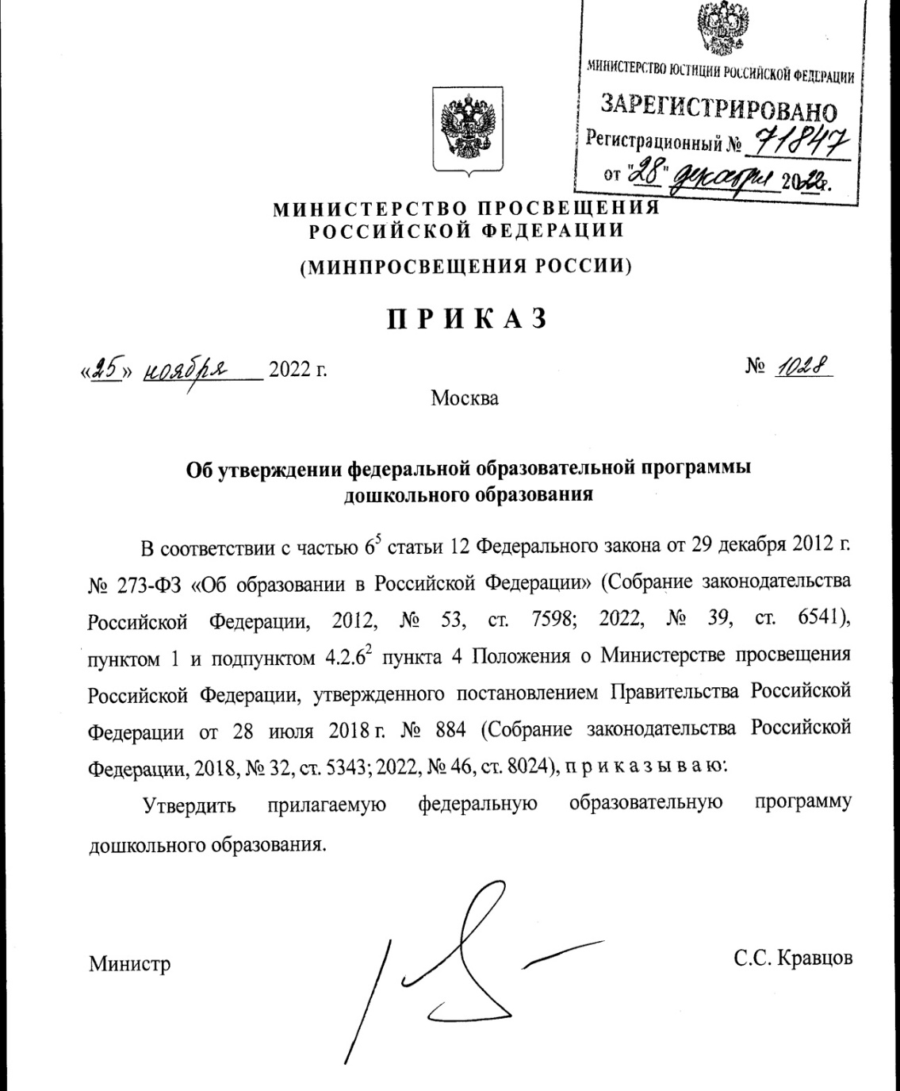
Приказ Министерства просвещения Российской Федерации от 25.11.2022 № 1028 «Об утверждении федеральной образовательной программы дошкольного образования»
(Зарегистрирован 28.12.2022 № 71847)
Разрабатываются участниками отношений в сфере образования, а также учебно-методическими объединениями в системе общего образования, создаваемыми органами исполнительной власти субъектов Российской Федерации (далее соответственно - разработчики, УМО в системе общего образования)
МИНИСТЕРСТВО ОБРАЗОВАНИЯ И НАУКИ РЕСПУБЛИКИ ДАГЕСТАН
К разработке федеральных программ (в части учета региональных, национальных и этнокультурных особенностей) привлекаются уполномоченные органы государственной власти субъектов Российской Федерации (далее - ОИВ)
13

Slide 16
ФЕДЕРАЛЬНАЯ ОБРАЗОВАТЕЛЬНАЯ ПРОГРАММА ДОШКОЛЬНОГО ОБРАЗОВАНИЯ
ФЕДЕРАЛЬНАЯ ОБРАЗОВАТЕЛЬНАЯ ПРОГРАММА ДОШКОЛЬНОГО ОБРАЗОВАНИЯ – НОРМАТИВНЫЙ ДОКУМЕНТ, ПОЗВОЛЯЮЩИЙ РЕАЛИЗОВАТЬ НЕСКОЛЬКО ОСНОВОПОЛАГАЮЩИХ ФУНКЦИЙ ДОШКОЛЬНОГО УРОВНЯ ОБРАЗОВАНИЯ:
1.
Обучение и воспитание ребенка дошкольного возраста как Гражданина Российской Федерации, формирование основ его гражданской и культурной идентичности на соответствующем его возрасту содержании доступными средствами.
МИНИСТЕРСТВО ОБРАЗОВАНИЯ И НАУКИ РЕСПУБЛИКИ ДАГЕСТАН
Создание единого ядра содержания дошкольного образования, ориентированного на приобщение детей к традиционным духовно-нравственным и социокультурным ценностям российского народа, воспитание подрастающего поколения как знающего и уважающего историю и культуру своей семьи, большой и малой Родины .
2.
Создание единого, федерального образовательного пространства воспитания и обучения детей от рождения до поступления в общеобразовательную организацию, обеспечивающего ребёнку и его родителям (законным представителям), равные, качественные условия ДО, вне зависимости от места проживания.
3.
14

Slide 17
ФЕДЕРАЛЬНАЯ ОБРАЗОВАТЕЛЬНАЯ ПРОГРАММА ДОШКОЛЬНОГО ОБРАЗОВАНИЯ
ФГОС ДО
ФОП ДО
- ФГОС ДО и ФОП ДО являются основой для самостоятельной разработки и утверждения Организациями образовательных программ дошкольного образования, обязательная (инвариантная) часть этих программ должна соответствовать ФОП ДО.
- ФОП ДО определяет объем обязательной части этих Программ, который и в соответствии со ФГОС ДО и ФОП ДО составляет не менее 60% от общего объема программы.
- Вариативная часть программы, формируемая участниками образовательных отношений составляет не более 40% и может быть ориентирована на специфику национальных, социокультурных и иных условий, в том числе региональных, в которых осуществляется образовательная деятельность; сложившиеся традиции ДОО; выбор парциальных образовательных программ и форм организации работы с детьми, которые в наибольшей степени соответствуют потребностям и интересам детей, а также возможностям педагогического коллектива и ДОО в целом. Содержание и планируемые результаты разрабатываемых в ДОО Программ должны быть не ниже соответствующих содержания и планируемых результатов Федеральной программы.
МИНИСТЕРСТВО ОБРАЗОВАНИЯ И НАУКИ РЕСПУБЛИКИ ДАГЕСТАН
15

Slide 18
ФЕДЕРАЛЬНАЯ ОБРАЗОВАТЕЛЬНАЯ ПРОГРАММА ДОШКОЛЬНОГО ОБРАЗОВАНИЯ
федеральные рабочая программа воспитания (далее - Программа воспитания)
ФОП ДО ВКЛЮЧАЕТ В СЕБЯ УЧЕБНО-МЕТОДИЧЕСКУЮ ДОКУМЕНТАЦИЮ:
примерный режим и распорядок дня дошкольных групп
МИНИСТЕРСТВО ОБРАЗОВАНИЯ И НАУКИ РЕСПУБЛИКИ ДАГЕСТАН
федеральный календарный план воспитательной работы
иные компоненты
16

Slide 19
ФЕДЕРАЛЬНАЯ ОБРАЗОВАТЕЛЬНАЯ ПРОГРАММА ДОШКОЛЬНОГО ОБРАЗОВАНИЯ
ЦЕЛЕВОЙ
СТРУКТУРА ФОП ДО
СОДЕРЖАТЕЛЬНЫЙ
МИНИСТЕРСТВО ОБРАЗОВАНИЯ И НАУКИ РЕСПУБЛИКИ ДАГЕСТАН
ОРГАНИЗАЦИОННЫЙ
17

Slide 20
Содержание и планируемые результаты разрабатываемых в Организациях программ должны быть не ниже соответствующих содержания и планируемых результатов Федеральной программы.
Целевой раздел ФОП ДО
В целевом разделе ФОП ДО представлены
цели, задачи, принципы её формирования;
планируемые результаты освоения ФОП ДО в младенческом, раннем, дошкольном возрастах, а также на этапе завершения освоения ФОП ДО
- подходы к педагогической диагностике достижения планируемых результатов.
МИНИСТЕРСТВО ОБРАЗОВАНИЯ И НАУКИ РЕСПУБЛИКИ ДАГЕСТАН
18

Slide 21
Целевой раздел Федеральной программы включает в себя:
ПОЯСНИТЕЛЬНУЮ ЗАПИСКУ
ПЛАНИРУЕМЫЕ РЕЗУЛЬТАТЫ ОСВОЕНИЯ ФЕДЕРАЛЬНОЙ ПРОГРАММЫ ПО ВСЕМ ВОЗРАСТАМ
ПЕДАГОГИЧЕСКАЯ ДИАГНОСТИКА ДОСТИЖЕНИЯ ПЛАНИРУЕМЫХ РЕЗУЛЬТАТОВ
МИНИСТЕРСТВО ОБРАЗОВАНИЯ И НАУКИ РЕСПУБЛИКИ ДАГЕСТАН
19

Slide 22
УКАЗ ПРЕЗИДЕНТА РОССИЙСКОЙ ФЕДЕРАЦИИ ОТ 9 НОЯБРЯ 2022 Г. № 809 ОБ УТВЕРЖДЕНИИ ОСНОВ ГОСУДАРСТВЕННОЙ ПОЛИТИКИ ПО СОХРАНЕНИЮ И УКРЕПЛЕНИЮ ТРАДИЦИОННЫХ РОССИЙСКИХ ДУХОВНО-НРАВСТВЕННЫХ ЦЕННОСТЕЙ
ПОЯСНИТЕЛЬНАЯ ЗАПИСКА
К традиционным российским духовно-нравственным ценностям относятся, прежде всего, жизнь, достоинство, права и свободы человека, патриотизм, гражданственность, служение Отечеству и ответственность за его судьбу, высокие нравственные идеалы, крепкая семья, созидательный труд, приоритет духовного над материальным, гуманизм, милосердие, справедливость, коллективизм, взаимопомощь и взаимоуважение, историческая память и преемственность поколений, единство народов России
МИНИСТЕРСТВО ОБРАЗОВАНИЯ И НАУКИ РЕСПУБЛИКИ ДАГЕСТАН
20

Slide 23
ЦЕЛЕВОЙ РАЗДЕЛ ФОП ДО
Цель: разностороннее развитие ребенка в период дошкольного детства с учетом возрастных и индивидуальных особенностей на основе духовно-нравственных ценностей российского народа, исторических и национально-культурных традиций.
Задачи.
ФОП ДО построена на принципах ДО, установленных ФГОС ДО.
Планируемые результаты освоения ФОП ДО:
-в младенческом возрасте (к одному году);
- в раннем (к 3 годам);
- в дошкольном возрасте (к 4,5,6 годам);
-на этапе завершения освоения программы
(к концу дошкольного возраста).
! Возрастные ориентиры «к одному году» итд имеют условный характер.
! В деятельностной форме.
МИНИСТЕРСТВО ОБРАЗОВАНИЯ И НАУКИ РЕСПУБЛИКИ ДАГЕСТАН
21

Slide 24
ПЛАНИРУЕМЫЕ РЕЗУЛЬТАТЫ РЕАЛИЗАЦИИ ФОП ДО
➢ В соответствии с ФГОС ДО специфика дошкольного возраста и системные особенности ДО делают неправомерными требования от ребенка дошкольного возраста конкретных образовательных достижений. Поэтому планируемые результаты освоения Федеральной программы представляют собой возрастные характеристики возможных достижений ребенка дошкольного возраста на разных возрастных этапах и к завершению ДО
➣ Степень выраженности возрастных характеристик возможных достижений может различаться у детей одного возраста по причине высокой индивидуализации их психического развития и разных стартовых условий освоения образовательной программы.
Обозначенные различия не должны быть констатированы как трудности
ребенка в освоении образовательной программы ДОО и не подразумевают
его включения в соответствующую целевую группу
МИНИСТЕРСТВО ОБРАЗОВАНИЯ И НАУКИ РЕСПУБЛИКИ ДАГЕСТАН
22

Slide 25
ПЕДАГОГИЧЕСКАЯ ДИАГНОСТИКА ДОСТИЖЕНИЯ ПЛАНИРУЕМЫХ РЕЗУЛЬТАТОВ
➤ Педагогическая диагностика достижений планируемых результатов направлена на изучение деятельностных умений ребенка, его интересов, предпочтений, склонностей, личностных особенностей, способов взаимодействия со взрослыми и сверстниками. Она позволяет выявлять особенности и динамику развития ребенка, составлять на основе полученных данных индивидуальные образовательные маршруты освоения образовательной программы, своевременно вносить изменения в планирование, содержание и организацию образовательной деятельности.
МИНИСТЕРСТВО ОБРАЗОВАНИЯ И НАУКИ РЕСПУБЛИКИ ДАГЕСТАН
➤ Педагогическая диагностика направлена на оценку индивидуального развития детей дошкольного возраста, на основе которой определяется эффективность педагогических действий и осуществляется их дальнейшее планирование
23

Slide 26
ПЕДАГОГИЧЕСКАЯ ДИАГНОСТИКА ДОСТИЖЕНИЯ ПЛАНИРУЕМЫХ РЕЗУЛЬТАТОВ
Результаты педагогической диагностики (мониторинга)
могут использоваться исключительно для решения следующих образовательных задач:
индивидуализации образования (в том числе поддержки ребенка, построения его образовательной траектории или профессиональной коррекции особенностей его развития);
оптимизации работы с группой детей
Периодичность проведения педагогической диагностики определяется ДОО рекомендуется на начальном этапе и (стартовая диагностика) и на завершающем этапе освоения программы его возрастной группой (заключительная, финальная диагностика).
МИНИСТЕРСТВО ОБРАЗОВАНИЯ И НАУКИ РЕСПУБЛИКИ ДАГЕСТАН
24

Slide 27
МЕТОДЫ ПЕДАГОГИЧЕСКОЙ ДИАГНОСТИКИ
➤ Педагогическая диагностика индивидуального развития детей проводится педагогом в произвольной форме на основе малоформализованных диагностических методов:
- наблюдения, свободных бесед с детьми, анализа продуктов детской деятельности (рисунков, работ по лепке, аппликации, построек, поделок и тому подобное), специальных диагностических ситуаций. При необходимости педагог может использовать специальные методики диагностики физического, коммуникативного, познавательного, речевого, художественно эстетического развития.
МИНИСТЕРСТВО ОБРАЗОВАНИЯ И НАУКИ РЕСПУБЛИКИ ДАГЕСТАН
25

Slide 28
МЕТОДЫ ПЕДАГОГИЧЕСКОЙ ДИАГНОСТИКИ
➤ Результаты наблюдения фиксируются, способ и форму их регистрации педагог выбирает самостоятельно. Оптимальной формой фиксации результатов наблюдения может являться карта развития ребенка. Педагог может составить ее самостоятельно, отразив показатели возрастного развития ребенка и критерии их оценивания. Фиксация данных наблюдения позволит педагогу выявить и проанализировать динамику в развитии ребенка на определенном возрастном этапе, а также скорректировать образовательную деятельность с учетом индивидуальных особенностей развития ребенка и его потребностей.
МИНИСТЕРСТВО ОБРАЗОВАНИЯ И НАУКИ РЕСПУБЛИКИ ДАГЕСТАН
26

Slide 29
МЕТОДЫ ПЕДАГОГИЧЕСКОЙ ДИАГНОСТИКИ
➤ При необходимости используется психологическая диагностика развития детей (выявление и изучение индивидуально-психологических особенностей детей, причин возникновения трудностей в освоении образовательной программы), которую проводят квалифицированные специалисты (педагоги-психологи, психологи). Участие ребенка в психологической диагностике допускается только с согласия его родителей (законных представителей). Результаты психологической диагностики могут использоваться для решения задач психологического сопровождения и оказания адресной психологической помощи.
МИНИСТЕРСТВО ОБРАЗОВАНИЯ И НАУКИ РЕСПУБЛИКИ ДАГЕСТАН
27

Slide 30
СОДЕРЖАТЕЛЬНЫЙ РАЗДЕЛ ФОП ДО
включает:
1. Задачи и содержание образовательной деятельности по каждой из образовательных областей для всех возрастных групп обучающихся:
социально-коммуникативное
познавательное,
речевое,
художественно-эстетическое,
физическое развитие);
2. Вариативные формы, способы, методы и средства реализации ФОП ДО;
МИНИСТЕРСТВО ОБРАЗОВАНИЯ И НАУКИ РЕСПУБЛИКИ ДАГЕСТАН
28

Slide 31
СОДЕРЖАТЕЛЬНЫЙ РАЗДЕЛ ФОП ДО
включает:
3. Особенности образовательной деятельности разных видов и культурных практик;
4. Способы и направления поддержки детской инициативы ;
5. Особенности взаимодействия педагогического коллектива с семьями обучающихся;
6. Направления, задачи и содержание коррекционно-развивающей работы;
7. Федеральная рабочая программа воспитания: пояснительная записка; целевой раздел; содержательный раздел; организационный раздел
МИНИСТЕРСТВО ОБРАЗОВАНИЯ И НАУКИ РЕСПУБЛИКИ ДАГЕСТАН
28

Slide 32
СОДЕРЖАТЕЛЬНЫЙ РАЗДЕЛ ФОП ДО
включает:
➤ Задачи и содержание образования (обучения и воспитания) по образовательным областям
➤ В каждой из образовательных областей показана интеграция обучающих и воспитательных задач, сформулированы задачи и содержание образовательной деятельности, предусмотренное для освоения в каждой возрастной группе детей в возрасте от двух месяцев до семи - восьми лет. Представлены задачи воспитания, направленные на приобщение детей к ценностям российского народа, формирование у них ценностного отношения к окружающему миру.
➤ Более конкретное и дифференцированное по возрастам описание воспитательных задач приводится в Программе воспитания
МИНИСТЕРСТВО ОБРАЗОВАНИЯ И НАУКИ РЕСПУБЛИКИ ДАГЕСТАН
29

Slide 33
СОДЕРЖАТЕЛЬНЫЙ РАЗДЕЛ ФОП ДО
входит:
17. Задачи и содержание образования (обучения и воспитания) по образовательным областям.
18. Социально-коммуникативное развитие
19. Познавательное развитие
20. Речевое развитие.
21. Художественно-эстетическое развитие.
22. Физическое развитие.
23.Вариативные формы, способы, методы и Федеральной программы.
24.Особенности образовательной деятельности разных видов и культурных
практик.
25. Способы и направления поддержки детской инициативы.
26.Особенности взаимодействия педагогического коллектива с семьями обучающихся.
27. Направления и задачи коррекционно-развивающей работы.
28. Содержание КРР на уровне ДО.
29. Федеральная рабочая программа воспитания.
МИНИСТЕРСТВО ОБРАЗОВАНИЯ И НАУКИ РЕСПУБЛИКИ ДАГЕСТАН
30

Slide 34
23. ВАРИАТИВНЫЕ ФОРМЫ, СПОСОБЫ, МЕТОДЫ И ФОП ДО
➤ Формы, способы, методы и средства реализации ФОП ДО педагог определяет самостоятельно в соответствии с задачами воспитания и обучения, возрастными и индивидуальными особенностями детей, спецификой их образовательных потребностей и интересов. Существенное значение имеют сформировавшиеся у педагога практики воспитания и обучения детей, оценка результативности форм, методов, средств образовательной деятельности применительно к конкретной возрастной группе детей.
➤ Вариативность форм, методов и средств реализации ФОП ДО зависит не только от учета возрастных особенностей обучающихся, их индивидуальных и особых образовательных потребностей, но и от личных интересов, мотивов, ожиданий, желаний детей. Важное значение имеет признание приоритетной субъективной позиции ребенка в образовательном процессе.
➤ При выборе форм, методов, средств реализации ФОП ДО педагог учитывает субъектные проявления ребенка в деятельности: интерес к миру и культуре; избирательное отношение к социокультурным объектам и разным видам деятельности; инициативность и желание заниматься той или иной деятельностью; самостоятельность в выборе и осуществлении деятельности; творчество в интерпретации объектов культуры и создании продуктов деятельности.
➤ Выбор педагогом педагогически обоснованных форм, методов, средств реализации ФОП ДО, адекватных образовательным потребностям и предпочтениям детей, их соотношение и интеграция при решении задач воспитания и обучения обеспечивает их вариативность.
МИНИСТЕРСТВО ОБРАЗОВАНИЯ И НАУКИ РЕСПУБЛИКИ ДАГЕСТАН
31

Slide 35
26. Особенности взаимодействия педагогического коллектива с семьями обучающихся.
26.1. Главными целями взаимодействия педагогического коллектива ДОО с семьями обучающихся дошкольного возраста являются:
обеспечение психолого-педагогической поддержки семьи и повышение компетентности родителей (законных представителей) в вопросах образования, охраны и укрепления здоровья детей младенческого, раннего и дошкольного возрастов;
обеспечение единства подходов к воспитанию и обучению детей в условиях ДОО и семьи; повышение воспитательного потенциала семьи.
26.4. Построение взаимодействия с родителями (законными представителями) должно придерживаться следующих принципов:
приоритет семьи в воспитании, обучении и развитии ребенка: в соответствии с Законом об образовании у родителей (законных представителей) обучающихся не только есть преимущественное право на обучение и воспитание детей, но именно они обязаны заложить основы физического, нравственного и интеллектуального развития личности ребенка;
открытость: для родителей (законных представителей) должна быть доступна актуальная информация об особенностях пребывания ребенка в группе; каждому из родителей (законных представителей) должен быть предоставлен свободный доступ в ДОО; между педагогами и родителями (законными представителями) необходим обмен информацией об особенностях развития ребенка в ДОО и семье;…
МИНИСТЕРСТВО ОБРАЗОВАНИЯ И НАУКИ РЕСПУБЛИКИ ДАГЕСТАН
32

Slide 36
КОММЕНТАРИЙ К ОРГАНИЗАЦИИ КОРРЕКЦИОННО-РАЗВИВАЮЩЕЙ РАБОТЫ (27.3. ДОО имеет право и возможность разработать программу КРР в соответствии с ФГОС ДО) Содержание КРР для каждого обучающегося определяется с учетом его ООП на основе рекомендаций ППК ДОО.
В образовательной практике определяются нижеследующие категории целевых групп :
1) Нормотипичные дети с нормативным кризисом развития;
2) Обучающиеся с ООП:
с ОВЗ и (или) инвалидностью, получившие статус в порядке, установленном законодательством Российской Федерации;
обучающиеся по индивидуальному учебному плану (учебному расписанию) на основании медицинского заключения (дети, находящиеся под диспансерным наблюдением, в том числе часто болеющие дети); часто болеющие дети характеризуются повышенной заболеваемостью острыми респираторными инфекциями, которые не связаны с врожденными и наследственными состояниями, приводящими к большому количеству пропусков ребенком в посещении ДОО;
обучающиеся, испытывающие трудности в освоении образовательных программ, развитии, социальной адаптации;
одаренные обучающиеся;
3) Дети и (или) семьи, находящиеся в трудной жизненной ситуации, признанные таковыми в нормативно установленном порядке;
4) Дети и (или) семьи, находящиеся в социально опасном положении (безнадзорные, беспризорные, склонные к бродяжничеству), признанные таковыми в нормативно установленном порядке;
5) Обучающиеся «группы риска»: проявляющие комплекс выраженных факторов риска негативных проявлений (импульсивность, агрессивность, неустойчивая или крайне низкая (завышенная) самооценка, завышенный уровень притязаний).

Slide 37
ФЕДЕРАЛЬНАЯ ОБРАЗОВАТЕЛЬНАЯ ПРОГРАММА дошкольного образования
УКАЗ ПРЕЗИДЕНТА РОССИЙСКОЙ ФЕДЕРАЦИИ ОТ 9 НОЯБРЯ 2022 Г. № 809
«ОБ УТВЕРЖДЕНИИ ОСНОВ ГОСУДАРСТВЕННОЙ ПОЛИТИКИ ПО
СОХРАНЕНИЮ И УКРЕПЛЕНИЮ ТРАДИЦИОННЫХ
РОССИЙСКИХ ДУХОВНО-НРАВСТВЕННЫХ ЦЕННОСТЕЙ»
Федеральная рабочая программа воспитания
3) Основу воспитания на всех уровнях, начиная с дошкольного, составляют традиционные ценности российского общества. Традиционные ценности — это нравственные ориентиры, формирующие мировоззрение граждан России, передаваемые от поколения к поколению, лежащие в основе общероссийской гражданской идентичности и единого культурного пространства страны, укрепляющие гражданское единство, нашедшие свое уникальное, самобытное проявление в духовном, историческом и культурном развитии многонационального народа России.
4) Программа воспитания предусматривает приобщение детей к традиционным ценностям российского общества - жизнь, достоинство, права и свободы человека, патриотизм, гражданственность, служение Отечеству и ответственность за его судьбу, высокие нравственные идеалы, крепкая семья, созидательный труд, приоритет духовного над материальным, гуманизм, милосердие, справедливость, коллективизм, взаимопомощь и взаимоуважение, историческая память и преемственность поколений, единство народов России.
МИНИСТЕРСТВО ОБРАЗОВАНИЯ И НАУКИ РЕСПУБЛИКИ ДАГЕСТАН
33

Slide 38
КОММЕНТАРИЙ К ФЕДЕРАЛЬНОЙ РАБОЧЕЙ ПРОГРАММЕ ВОСПИТАНИЯ (СОДЕРЖАТЕЛЬНЫЙ РАЗДЕЛ ФОП ДО)
1. Целевой раздел ФРПВ 1.1. Цели и задачи воспитания
1.2. Направления воспитания
1.2. 1. Патриотическое
1.2. 2. Духовно-нравственное
1.2. 3. Социальное
1.2. 4. Познавательное
1.2. 5. Физическое и оздоровительное
1.2. 6. Трудовое
1.2. 7. Эстетическое
1.3. Целевые ориентиры воспитания
! по возрастам
2. Содержательный раздел ФРПВ
2.1. Уклад образовательной организации
2.2. Воспитывающая среда ОО
2.3. Общности ОО
2.4. Задачи воспитания в ОО
2.5. Формы совместной деятельности в ОО
2.5.1. Работа с родителями (законными представителями). 2.5.2. События образовательной ОО
2.5.3. Совместная деятельность в ОО
2.6. Организация предметно-пространственной среды.
2.7. Социальное партнерство
3. Организационный раздел ФРПВ
3.1. Кадровое обеспечение
3.2. Нормативно-методическое обеспечение
(П.29.4.2. ФОП_ДО) Для реализации программы воспитания ДОО рекомендуется использовать практическое руководство «Воспитателю о воспитании», представленное в открытом доступе в электронной форме на платформе институтвоспитания.рф.
3.1. Требование к условиям работы с особыми категориями детей

Slide 39
ОРГАНИЗАЦИОННЫЙ РАЗДЕЛ ФОП ДО
Описание условий реализации программы:
30. Психолого-педагогические условия реализации Федеральной программы
31. Особенности организации развивающей предметно-пространственной среды
32. Материально-техническое обеспечение ФОП ДО, обеспеченность методическими материалами и средствами обучения и воспитания
33.Примерный перечень литературных, музыкальных, художественных, анимационных произведений для реализации ФОП ДО
34. Кадровые условия реализации ФОП ДО
35. Примерный режим и распорядок дня в дошкольных группах
36. Федеральный календарный план воспитательной работы
МИНИСТЕРСТВО ОБРАЗОВАНИЯ И НАУКИ РЕСПУБЛИКИ ДАГЕСТАН
36

Slide 40
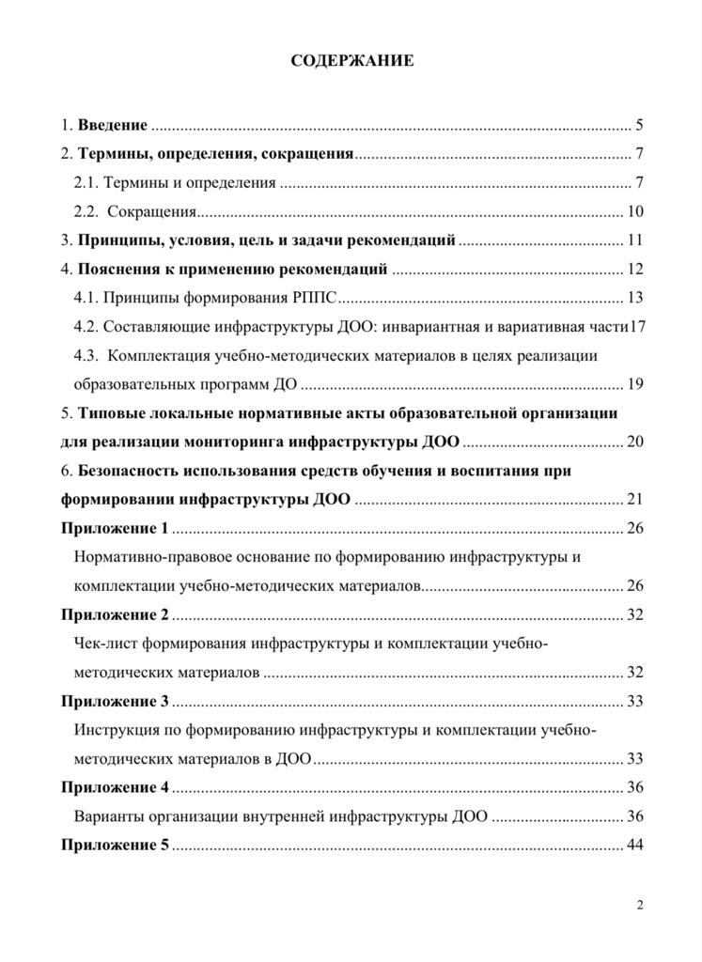
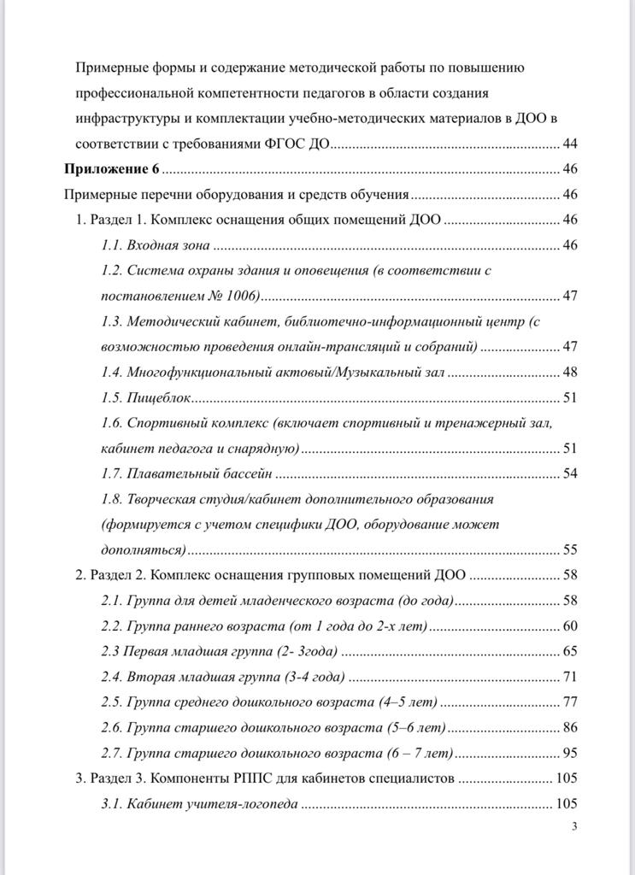
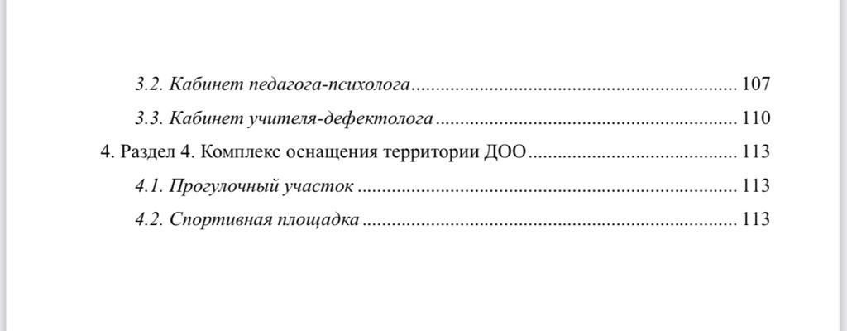
МИНИСТЕРСТВО ОБРАЗОВАНИЯ И НАУКИ РЕСПУБЛИКИ ДАГЕСТАН
37

Slide 41
МИНИСТЕРСТВО ОБРАЗОВАНИЯ И НАУКИ
РЕСПУБЛИКИ ДАГЕСТАН
ФЕДЕРАЛЬНАЯ ОБРАЗОВАТЕЛЬНАЯ ПРОГРАММА
ДОШКОЛЬНОГО ОБРАЗОВАНИЯ
20
23

